Slide 1
§20.Хеттская держава

Slide 2
1.Выберите верный вариант ответа
Вариант 1
Название какого города в переводе означает «Врата Бога»:
А) Аккад
Б) Ашшур
В) Вавилон
Г) Ниневия
Вариант 2
Столицей Ассирии в VIII в. до н.э. стал город:
А) Ашшур
Б) Ниневия
В) Вавилон
Г) Аккад

Slide 3
2. Выберите верный вариант ответа
Вариант 1
«Рабами царя» в Вавилоне себя называли:
А) Торговцы
Б) Ремесленники
В) Воины
Г) Жрецы
Вариант 2
Одна из причин возвышения Вавилона над остальными городами:
А) Большое количества железа
Б) Большее количество мужского населения
В) Удачное географическое положение
Г) Гористая местность, где легко защищаться

Slide 4
3.Выберите верный вариант ответа
Вариант 1
Какие природные условия соответствуют территории города-государства Ашшура:
А) Степь, богатая плодородными почвами
Б) Гористая местность, богатая железом
В) Просторные равнины для выпаса скота
Г) Лесистая местность, богатая разными породами дерева
Вариант 2
Какая характеристика НЕ относится к ассирийцам:
А) Являются изобретателями седла
Б)Одни из первых использовали железное оружие в Месопотамии
В) Строили осадные башни, тараны и т.д. во время своих военных походов
Г) Ни один из вариантов

Slide 5
4. Выберите верный вариант ответа
Вариант 1
В древней Месопотамии основной материал для письма это:
А) Глина
Б) Бумага
В) Папирус
Г) Пергамент
Вариант 2
В древней Месопотамии в неделе было:
А)5 дней
Б)6 дней
В)7 дней
Г)8 дней

Slide 6
5. Запишите имя
Вариант 2
Первый царь Нововавилонского царства, строитель «висячих садов Семирамиды». Правил 44 года и при нём Вавилон стал одним из красивейших городов
Вариант 1
Царь Вавилона, один из знаменитейших правителей, создатель рукописных законов и завоеватель всей Месопотамии

Slide 7
6. Соотнесите
1 – Царь | А – не имели никаких прав
2 – Жрецы | Б – управлял государством в Месопотамии
3 – Чиновники | В – занимались ремеслом
4 – Земледельцы | Г – владели знаниями, проводили богослужения
5 – Ремесленники | Д – выращивали основные продукты
6 – Рабы | Е – собирали налоги и набирали в армию

Slide 8
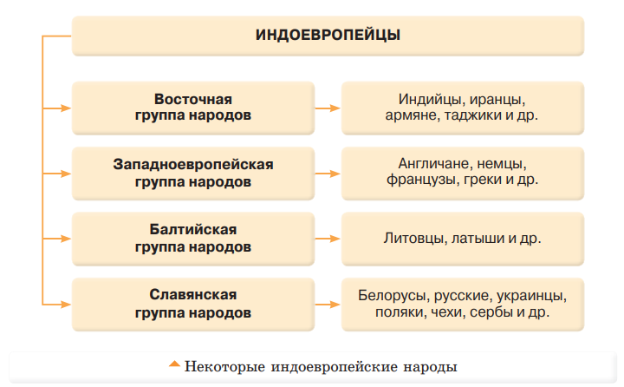
1.Происхождение хеттов
Хетты упомянуты в Библии, а также египтянами (Страна Хета) и ассирийцами (Хатти)
Это индоевропейские народ
Изначально хетты проживали в степях к северу от чёрного моря

Slide 9
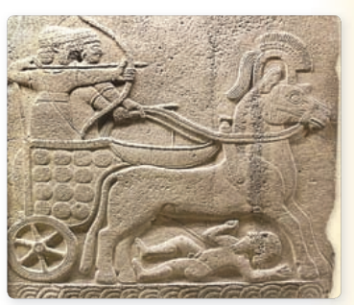

Занимались животноводством, разводили коз и овец
После приручения лошадей – запрягали их в колёсные повозки. Использовали колесницы

Slide 10
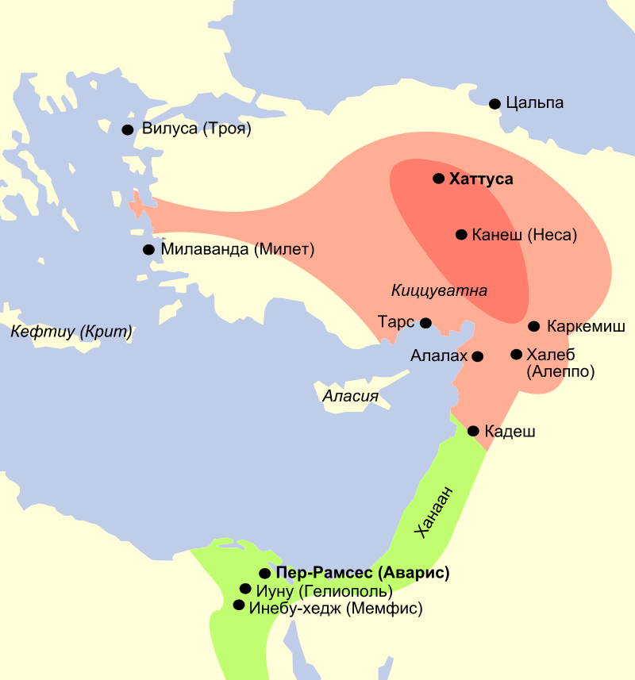
2. Вторжение в Малую Азию
В конце 3-го тыс. до н.э. Хетты вторгаются в Малую Азию (современная Турция)
Они покорили местное население и в XVII в. объединились в единое Хеттское царство
Малая Азия связывала Переднюю Азию и Балканский п-ов. Через неё проходили значимые торговые пути

Slide 11
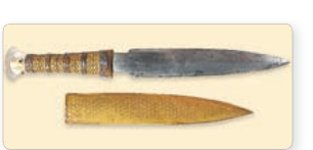
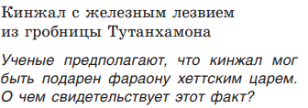
Также Малая Азия была богата металлами. Там были распространены: золото, свинец, серебро, медь, олово и железо
Хетты раньше других народов научились выплавлять железо и долго сохраняли эту технологию в секрете
Из железа делали орудия труда и, конечно же, оружие

Slide 12
3. Царь и царская власть
Внимательно прочитайте пункт 3 на с. 86. Опишите жизнь царя хеттов. Что особенного было в его власти? Всегда ли его положение было одинаковым? Какую роль играли законы в хеттском обществе.

Slide 13
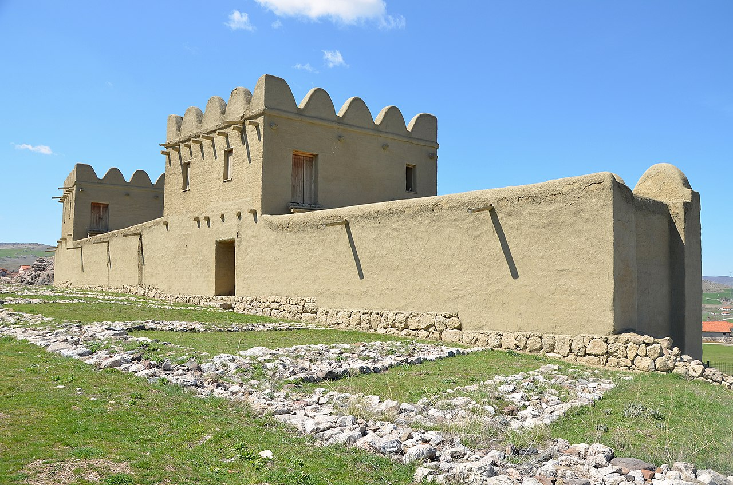
4. Завоевательные походы
Основа хеттского войска – пехота. Ударной силы являлись боевые колесницы
Хетты завоевали Малую Азию и Северную часть Сирии. Воевали с Египтом и Вавилоном. Завоёванные народы они часто превращали в рабов
Наивысшего могущества хетты достигли в XIV-XIII вв., но непрерывные войны ослабляли страну

Slide 14
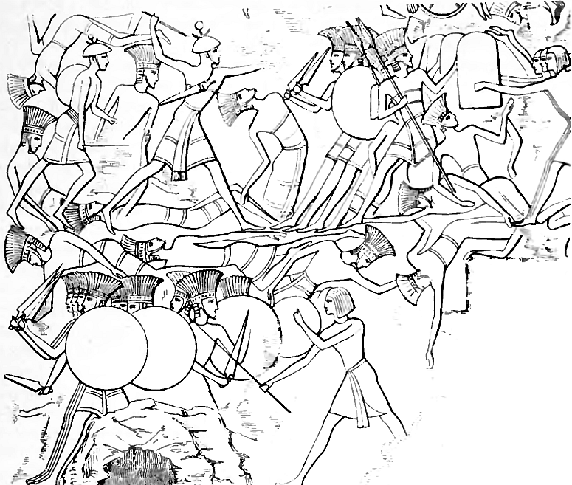
Хетты были также искусными дипломатами. Они нередко заключали мирные договора и с помощью дипломатии добивались своих целей
1200 г. – на территорию Малой Азии вторгаются племена с побережья Эгейского моря, которые уничтожили могущественную Хеттскую державу
Племена вторгшиеся на территорию Малой Азии египтяне называли «народами моря»

Slide 15
5.Религия
Прочтите внимательно пункт 5.
Какие схожие черты вы нашли в религии хеттов и других народов? Почему их называли народом тысячи богов?
Как писали хетты?
Какой бог являлся наиболее почитаемым и кого он олицетворял?

Slide 16
Домашнее задание: §20.
По желанию: составить письмо от лица египетского вельможи , которые приехал в Хеттскую державу заключать договор. Что вас удивило? Что показалось незнакомым?

Slide 17
XVII в. до н.э
Конец 3-го тыс. до н.э
1200 г. до н.э.
Малая Азия
Хатти
XIV-XIII вв.
Игра «Чистая доска»

